Slide 1



Registro e Homologação de Fornecedores

Slide 2


Informações importantes
Contato inicial
CONTEÚDO
Homologação e Rehomologação
Processo de avaliação Izcheck + Ariba
Reanálise
Documentos de suporte

Slide 3
01
Informações importantes

Slide 4

Informações importantes
Nós podemos entender a homologação de fornecedores como todo o processo de qualificação, validação e certificação que classificam uma empresa como capaz de se tornar um fornecedor contratado.
Dessa forma, garantimos que estamos trabalhando com empresas que seguem os mesmos valores que os nossos, que cumprem a legislação e estão em dia com sua documentação.
Código de Conduta
Pesquisa de Reputação e Reputação
Processo de duedilligence (listas mundiais); avaliações sistêmicas e aprovações.
Visibilidade e aceitação dos fornecedores em relação às instalações da Nexa.
Exercício legal das atividades
Avaliação de documentos públicos + privados (ambiental; saúde e segurança; cadastral Conformidade; financeiro/fiscal; responsabilidade social).
Redução do risco de ação
Nota: Para receber cotações e ordens de compra é necessário que o fornecedor tenha pré-registro em Ariba, conforme indicado neste material.

Slide 5
Informações importantes
Todos a documentação solicitada neste processo é determinada pelo tipo de serviço para prestar a Nexa.
IMPORTANTE: Essas informações são selecionadas pela Nexa.
TEMOS 55 CATEGORIAS
Em que avaliamos documentos públicos e privados. Apenas documentos privados são solicitados.
Incorporando dimensões de sustentabilidade ESG (econômico, social e ambiental) em todos os processos de homologação
EXEMPLOS DE DOCUMENTOS PRIVADOS
Alvará de Funcionamento
AVCB
EXEMPLOS DE DOCUMENTOS PÚBLICOS
Risco Financeiro
Registro de fornecedores na Receita Federal
Nota: Para receber cotações e ordens de compra é necessário que o fornecedor tenha pré-registro em Ariba, conforme indicado neste material.

Slide 6
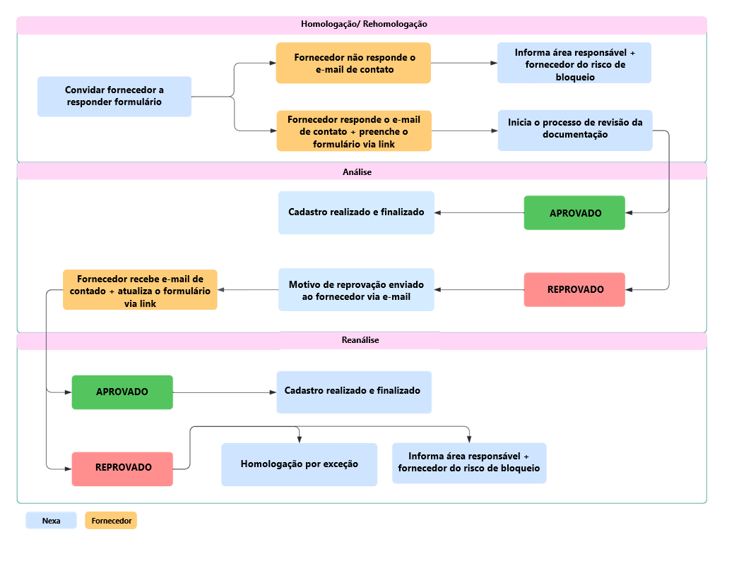
Informações importantes
Processo de HOMOLOGAÇÃO é o primeiro registro de fornecedores na empresa.
Os fornecedores aprovados no processo de Homologação serão submetidos periodicamente para o processo de Homologação, que consiste em atualizar o questionário de perfil e documentos pelo fornecedor.
Nós chamamos esse processo de REHOMOLOGAÇÃO.
*O fornecedor recebe a solicitação 1 mês antes da data de vencimento do processo
Notes:
Deste item, alguém poderia traduzir: só tem a imagem.. Ali cita bloqueio não realizamos

Slide 7
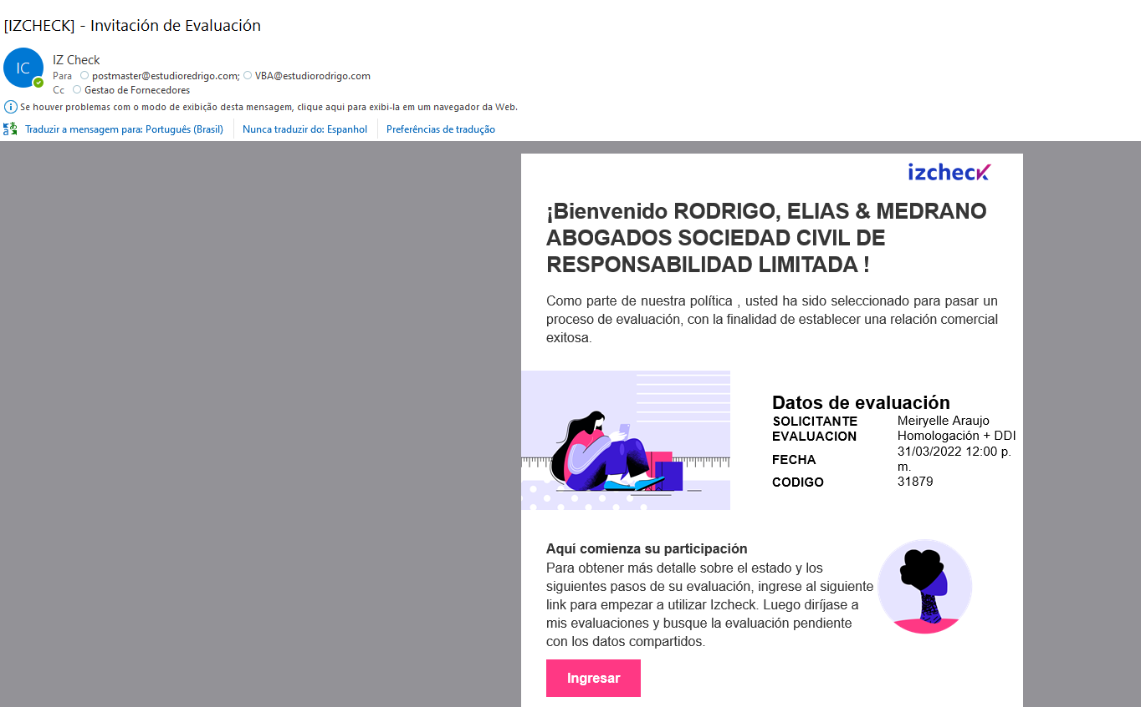
Informações importantes
Para ser nosso fornecedor é necessário passar pelo processo de homologação através do Izcheck.
Assim, durante o processo de avaliação, você receberá um e-mail*, semelhante à imagem a seguir, que contém um link que irá direcioná-lo para o site do Izcheck.
*Correio previamente indicado pelo comprador.

Slide 8
02
Homologação e Rehomologação

Slide 9
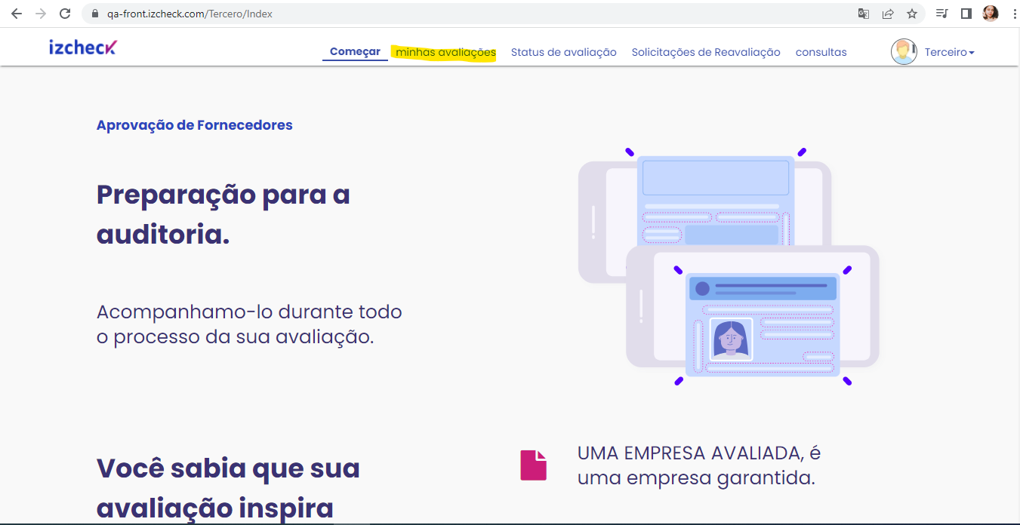
Como verificar minhas aplicações no processo de avaliação?
Depois de clicar no link que chega dentro do e-mail, vá para a guia -Minhas avaliações...

Slide 10
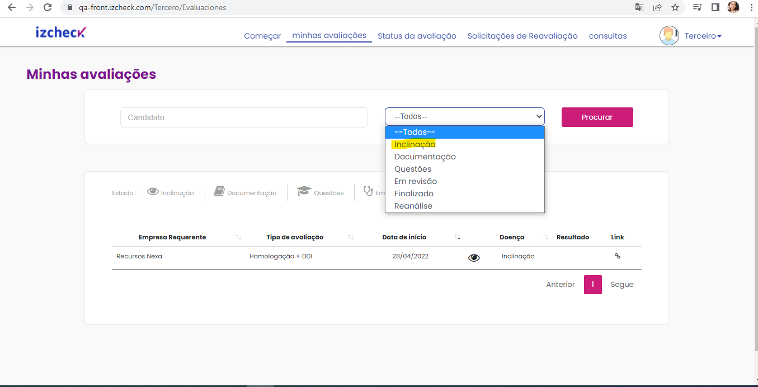

Clique na imagem (), nos direcionará para a sessão para completar e carregar documentos
Nota: O círculo mudará de cor quando a avaliação for concluída
Pendente
Como verificar minhas solicitações pendentes para preenchimento de documentos?
Para os casos que queremos procurar solicitações pendentes para concluir a documentação, vamos até a seção filtrada, onde podemos localizar estados em que as avaliações podem ser encontradas.
Para este caso nós colocamos Status: Pendente , clique em -Pesquisar-

Slide 11
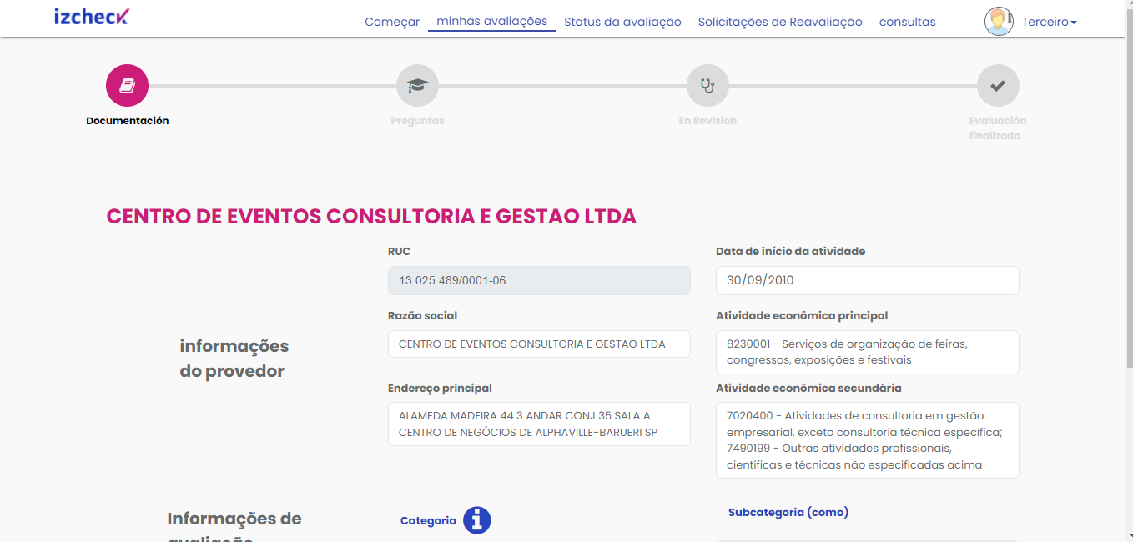
Início do processo – FASE 1 "Documentação"
A visão geral do fornecedor é exibida
RUC / CNPJ / ID FISCAL

Slide 12
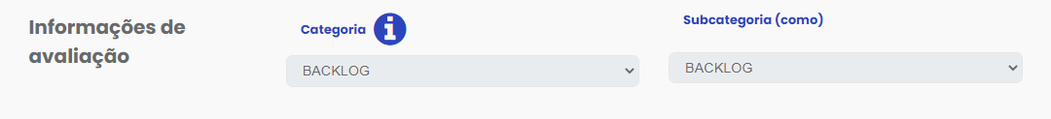
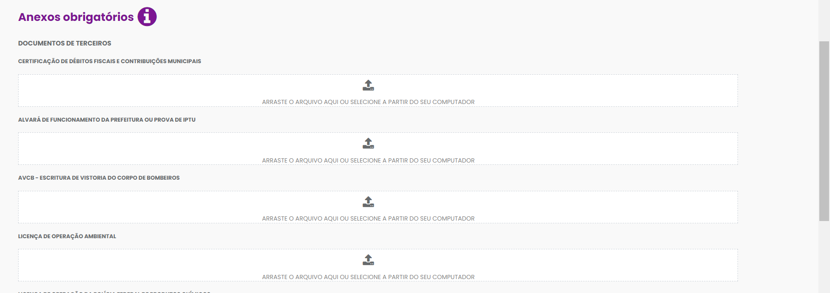
Início do processo – FASE 1 "Documentação"
A categoria e subcategoria é escolhida pelo comprador e está relacionada com o que o fornecedor fornecerá à Nexa:
Na sessão -Anexos obrigatórios... anexar os documentos necessários que serão de acordo com a categoria e subcategoria previamente escolhida pelo comprador
Nota: Clique na lixeira para remover o documento enviado anteriormente
Nota: Se a categoria relatada estiver incorreta, entre em contato com a equipe de Gestão de Fornecedores para correção.

Slide 13
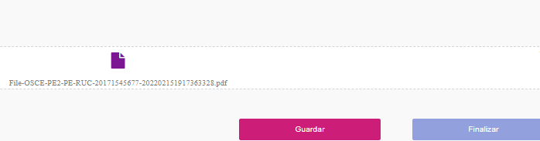
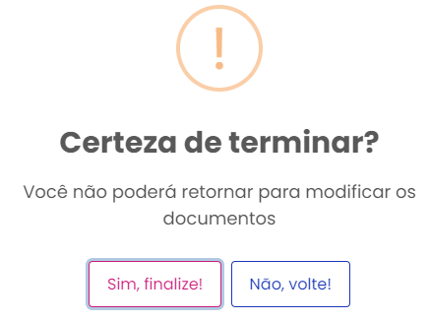
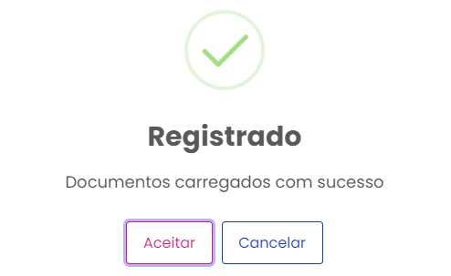
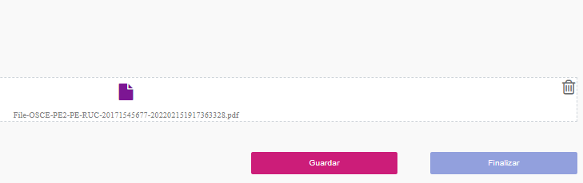
Início do processo – FASE 1 "Documentação"
Depois de completar clique em -Salve... e, em seguida, em –Aceitar...
Depois de ter salvo para passar para a próxima Fase, clicamos em –Para Finalizar- e, em seguida, clique –Sim,Finalizei-
Tenha em mente que quando dado –Sim,Finalizei- não há mais uma opção de retorno à Fase que está sendo concluída
Nota: Se você não tiver nenhum dos documentos solicitados, um documento substituto deve ser anexado de acordo com o manual de documentação ou documento que justifique a falta.

Slide 14
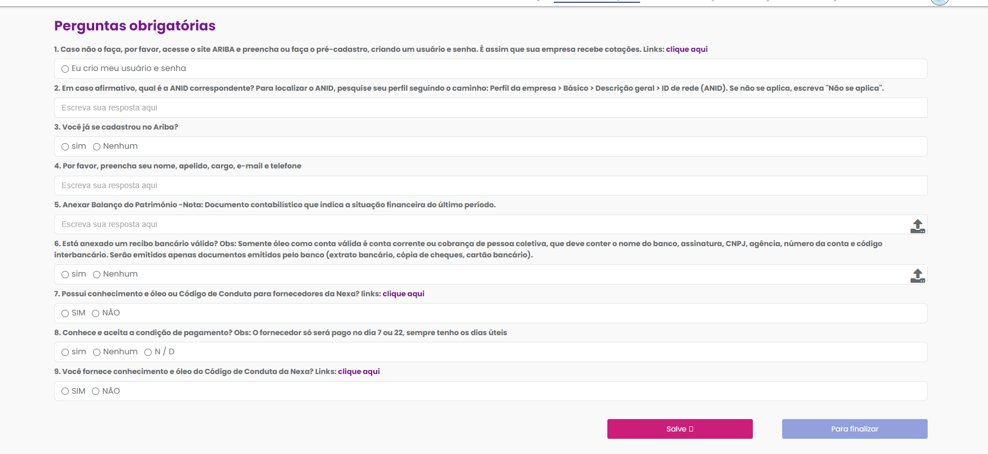
Início do processo – FASE 2 "Perguntas"
Nesta 2ª Fase você tem que responder as Perguntas que são mostradas, antes de responder, revise o comentário ou link de cada um deles.
Após marcar e enviar documentos, clique em-Salvar-.
Nota: Anexar documento (obrigatório)
Tenha em mente que quando dado –Finalizar- não há mais uma opção de retorno à Fase que está sendo concluída

Slide 15
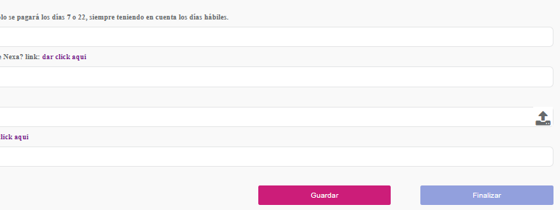

Início do processo – FASE 2 "Perguntas"
Depois de completar clique em -Salvar- e, em seguida, em–Aceitar...
Depois de ter salvo para passar para a próxima Fase, clicamos em -Finalizar- e, em seguida, clique –Sim, Finalizar.
Tenha em mente que quando apertar em –Sim, Finalizar- não há mais uma opção de retorno à Fase que está sendo concluída

Slide 16
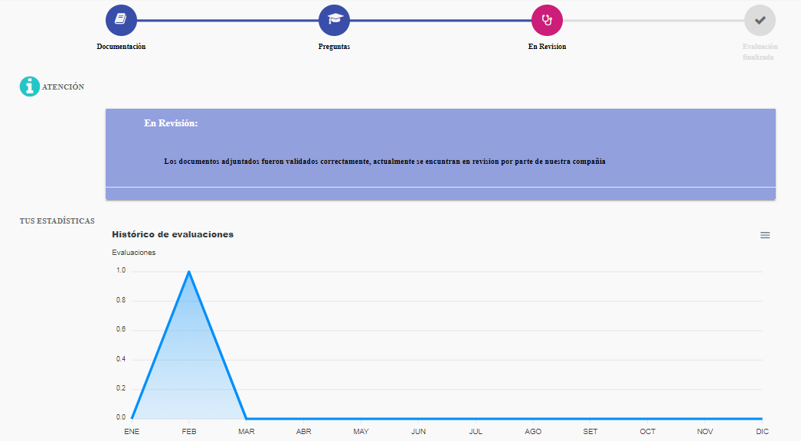
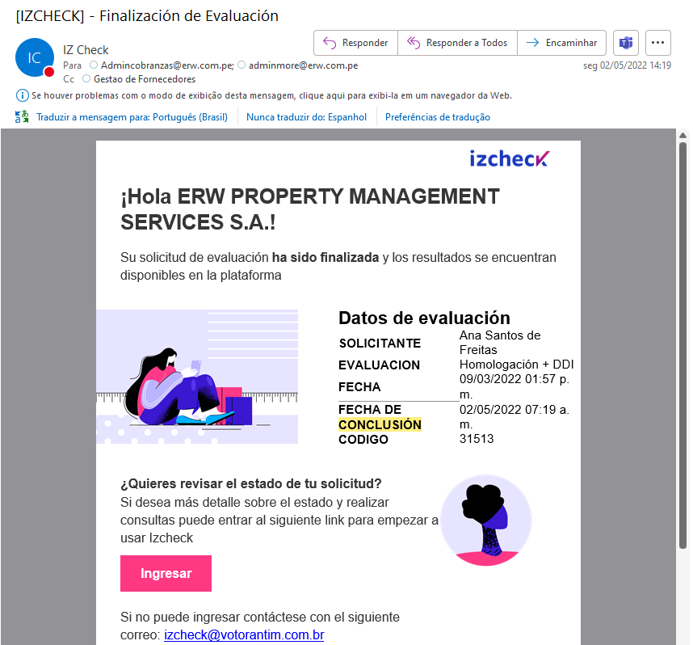
Início do processo – FASE 3 "Sob revisão"
Tendo já concluído as Fases anteriores, uma comunicação chegará à equipe de homologação para prosseguir com a avaliação do fornecedor
Ao adicionar um e-mail chegará uma mensagem a você indicando que seu processo foi concluído e enviado para a equipe de avaliação

Slide 17
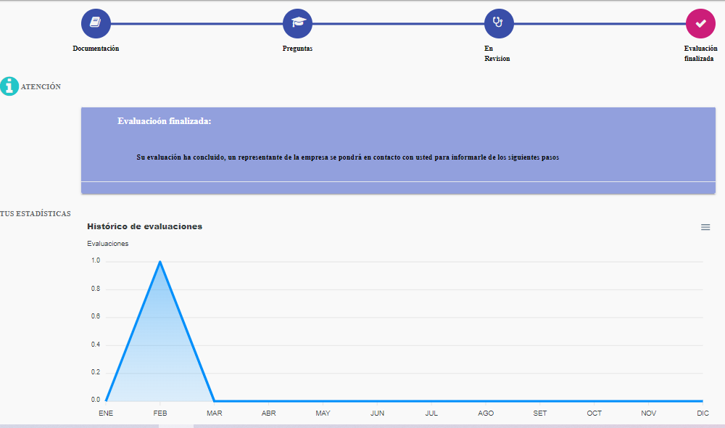
Início do processo – FASE 4 "Avaliação Concluída"
Documentação
Perguntas
Em revisão
Avaliação Finalizada
Quando a equipe de homologação já tiver terminado a avaliação, o círculo de avaliação concluído mudará de cor.

Slide 18
02
Homologação e Rehomologação
O que preciso fazer para receber cotações e ordens de compra?

Slide 19
Homologação do fornecedor
Informações importantes:
Para acessar cotações e ordens de compra é necessário passar pelo processo de pré-inscrição através do Portal Ariba SIPM. Ariba ainda é o portal oficial de compras da Nexa!
Veja abaixo as etapas para se cadastrar no Portal Do SIPM de Ariba:
1) Acesse o site http://votorantim.supplier.ariba.com/register
2) Inclua informações básicas de login
3) Após o registro inicial, uma mensagem de confirmação do usuário será enviada para o e-mail indicado
4) Digite o link que foi enviado para o e-mail para registrar a empresa
Após a conclusão do cadastro, o perfil do fornecedor estará disponível para consulta pelos compradores das empresas Votorantim e se houver interesse na área de Compras para continuar com o processo de homologação. O processo de Homologação do fornecedor é realizado através do Izcheck, conforme indicado neste manual.
O processo de pré-registro é necessário para que o fornecedor participe dos processos de compra, por isso ter um cadastro ativo é essencial para a continuidade das relações comerciais.

Slide 20
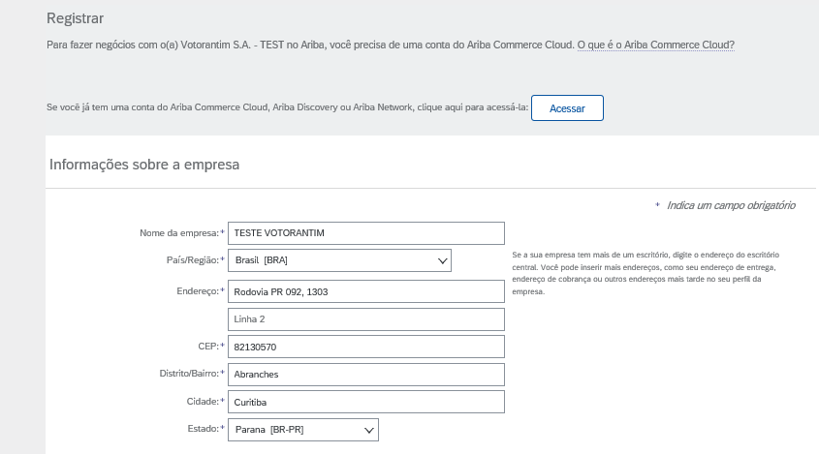
Portal Ariba SIPM
Como realizar o cadastro inicial
Acesse o site http: //votorantim.supplier.ariba.com/register
Preencha as informações da empresa

Slide 21
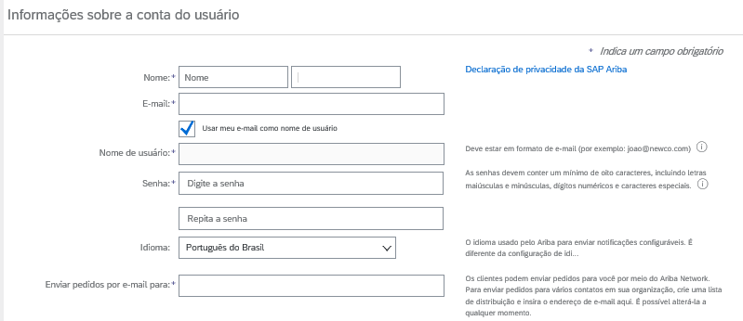
Portal Ariba SIPM
Como realizar o cadastro inicial
Em sequência, preencha os dados do usuário (todos os campos marcados com * são obrigatórios).
Importante:, No campo "Nome de usuário" você deve incluir o e-mail no entanto Registre mais de um CNPJ, o sistema não aceita o mesmo nome de usuário para mais de 1 registro, neste caso, você pode incluir o e-mail com alguns caracteres para diferenciá-lo.
Por exemplo: no 1º disco: contatocomercial1@vcimentos.com, o 2º. Registre-se contactol2@ vcimentos.com
É importante não incluir e-mail pessoal, facilitando assim o gerenciamento e recuperação de login e senha.
Essa diferenciação é apenas para o "nome de usuário", no entanto, para o campo "e-mail", o sistema concorda em ser o mesmo para vários registros.

Slide 22
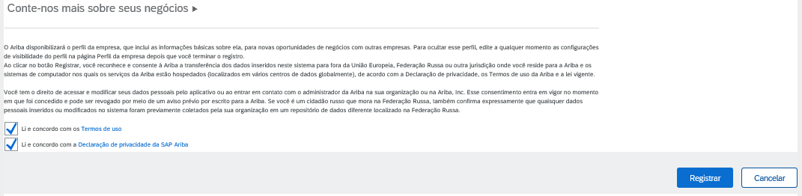
Portal Ariba SIPM
Como realizar o cadastro inicial
Leia e avalie se você concorda com os Termos de Ariba e, em seguida, clique em "Registrar"

Slide 23
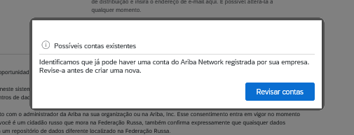
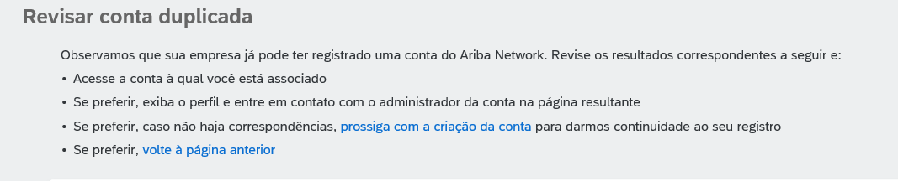
Portal Ariba SIPM
Como realizar o cadastro inicial
Se o sistema exibir a mensagem abaixo, significa que você identificou que a empresa pode já ter registrado um Ariba.
Se você quiser prosseguir com o registro da conta, clique em "Continuar com a criação da conta".

Slide 24
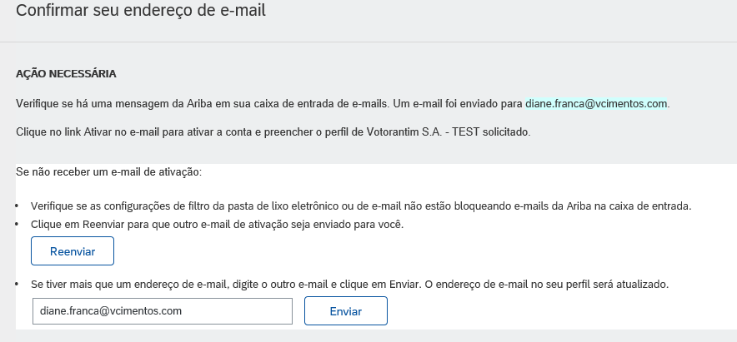
Portal Ariba SIPM
Como realizar o cadastro inicial
O sistema exibirá a seguinte mensagem. Antes de clicar nos botões abaixo, confirme que recebeu o e-mail.
Você também pode encaminhar um e-mail ou registrar um e-mail adicional nesta conta.

Slide 25
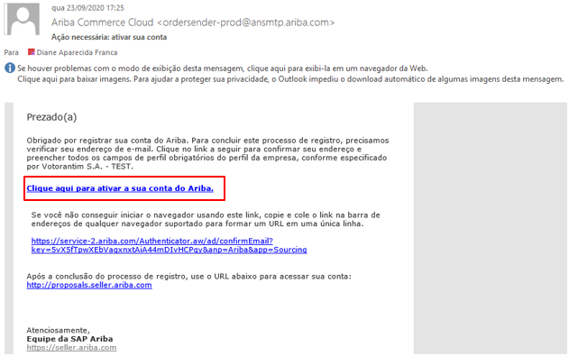
Portal Ariba SIPM
Como realizar o cadastro inicial
Após terminar o cadastro inicial, você receberá um e-mail para ativar sua conta e registrar o processo de homologação

Slide 26
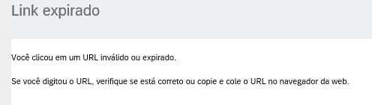
Portal Ariba SIPM
Como realizar o cadastro inicial
Caso para acessar o link enviado por e-mail, a mensagem "Link Expirado" aparece, o acesso à plataforma pode ser feito através do link:
http://votorantim-t.supplier-2.ariba.com/

Slide 27
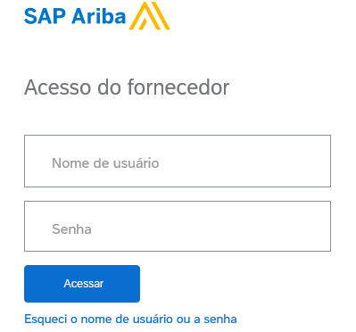
Portal Ariba SIPM
Como realizar o cadastro inicial
Para prosseguir, deve-se fazer login com o nome de usuário e senha criados na etapa anterior.
Nota: Se você esqueceu seu nome de usuário e senha, clique no item "Esqueci o nome de usuário ou senha". O sistema pedirá que você valide algumas informações e envie um e-mail com todos os nomes dos usuários registrados

Slide 28
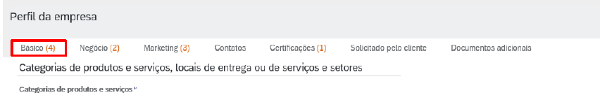
Portal Ariba SIPM
Como realizar o cadastro inicial
Para que identifiquemos o pré-registro, é necessário que você nos informe para qual ANID + CNPJ que a atualização foi feita. Para localizar o ANID, siga os passos: Perfil da empresa > Visão geral > Básica > ID de Rede (ANID).
Observação: O campo “Solicitado pelo cliente” não deve ser mais atualizado, pois a Homologação da Nexa ocorrerá via Izcheck.

Slide 29
03
Reanálise

Slide 30
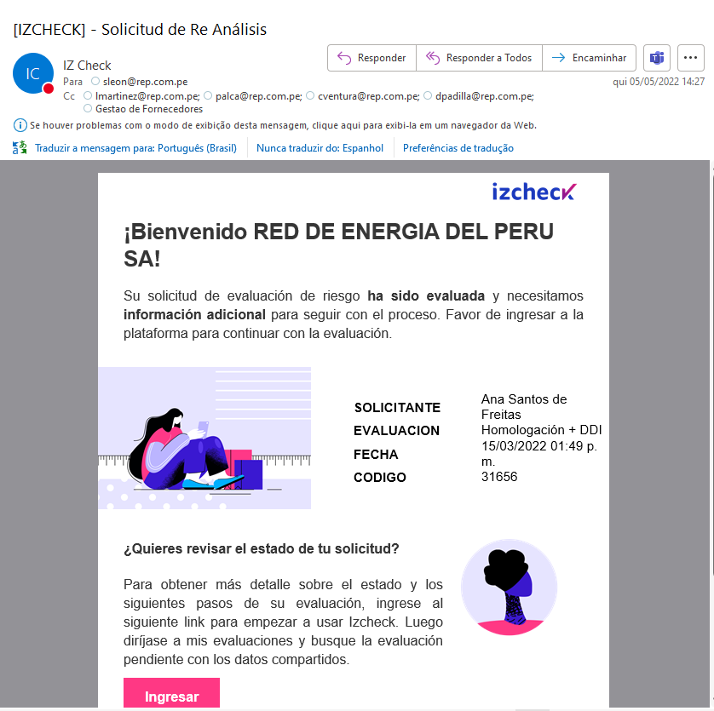
Reanálise
Após a equipe de homologação realizar a avaliação dos documentos, você receberá um e-mail como o modelo a seguir abaixo, que terá um link, você tem que entrar e anexar os documentos de apoio ou justificativa do que foi observado.

Slide 31
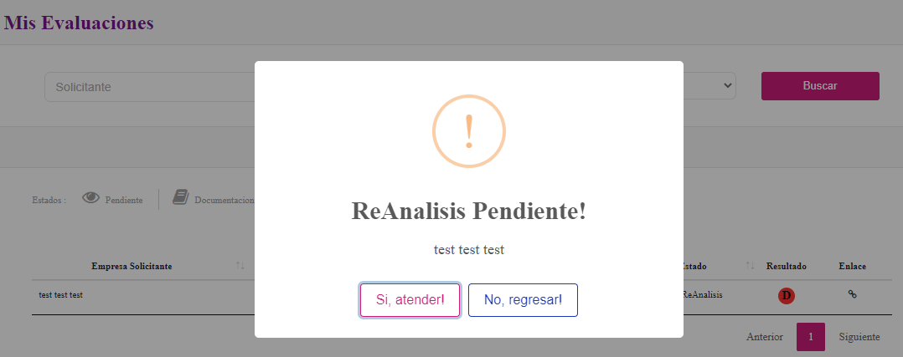
Reanálise
Ao inserir o link, você será direto para -Minhas avaliações e a seguinte MENSAGEM sairá: Reanálise pendente, clique em -Sim, participe -.
Reanalise Pendente
Sim, participe
Não, retornar

Slide 32
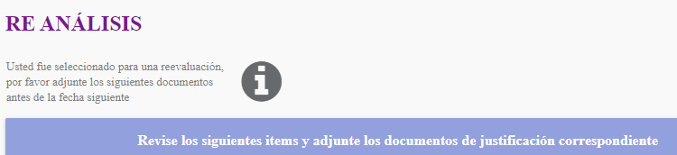
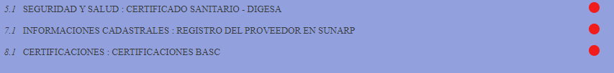
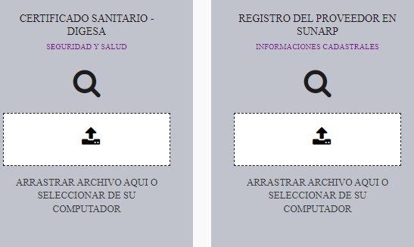

Reanálise
Nesta seção você verá os documentos que foram avaliados (círculos vermelhos)
Nesta seção você também pode anexar dando um clique em documentos que justifiquem a pergunta reprovada
Nota: Se você não tiver nenhum dos documentos solicitados, um documento substituto deve ser anexado de acordo com o manual de documentação ou documento que justifique a falta.

Slide 33
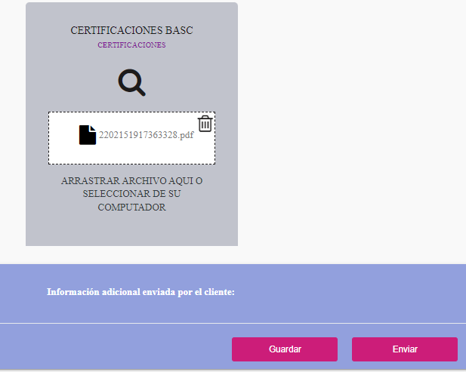
Reanálise
Tendo já carregado com sucesso os documentos, a imagem a seguir aparecerá
isso indica documento enviado.
Em seguida, para terminar clique em –Salvar-
Em seguida, Clique em –Aceitar-

Slide 34
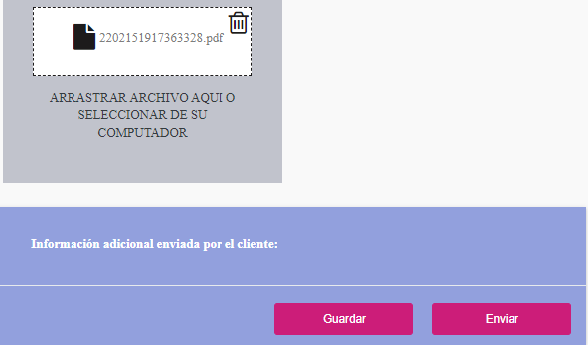
Reanálise
Depois de salvo, clique -Enviar- e, em seguida, clique –Aceitar-
Depois de avaliação concluída, você irá receber um email indicando que o pedido já foi apresentado e será avaliado por analistas.
Observe que quando um arquivo não é anexado, você não será capaz de –Enviar- a documentação e uma mensagem sairão de: Anexos incompletos

Slide 35

Dúvidas?
¿Você tem perguntas sobre o processo?
É fácil, envie um e-mail para nossa equipe!
gestaodefornecedores@nexaresources.com
Tem uma pergunta sobre a plataforma Izcheck?
Você pode entrar em contato com nossa equipe!
izcheck@votorantim.com.br
Se você tem dúvidas sobre a plataforma SIPM de Ariba, entrar em contato com o Suporte ao Cliente do Fornecedor SAP Ariba.
Vamos apoiá-lo com prazer!

Slide 36

Obrigado!

